Slide 1
ANNONCES SALARIALES Analyse et perspectives

Slide 2
CONTEXTE
MESURES SOCLE
MESURES PACTE
ACTIVITE SYNDICALE

Slide 3
CONTEXTE
Métier en perte d’attractivité
(organisée)
« Travailler plus pour recruter moins »: le Service Public est un coût, à l’hopitâl comme à l’Ecole!

Slide 4
MESURES SALARIALES MACRON/ NDIAYE
Annonce des 10% d’augmentation (campagne présidentielle) (bilan: en moyenne 5 %)
SOCLE (partie indemnitaire/ partie carrière)
PACTE (pour clg, lyc/ Pacte LP)

Slide 5
A. MESURES SOCLE des mesures indemnitaires
Doublement ISOE et alignement pour les personnels qui ne touchent pas l’ISOE
Alignement de la prime PP cycle terminal et Bac pro sur PP 3eme
Prime d’attractivité Titulaires et FSTG
Primes contractuels

Slide 6
B. MESURES SOCLE des mesures de carrières
Augmentation du ratio pour la Hors classe de 18 à 23% sur 3 ans (21% dès 2023, 22% en 2024)
Augmentation du contingentement à la classe ex pour 2023 à 10,5%
Passage à un taux promu.es/promouvables dès 2024
Linéarisation de l’échelon spécial dès 2023 pour les PEPS
Modification du décret de 51 pour amélioration de classement dans les différents corps

Slide 7
Quels gains pour la hors classe ?
 | PE | Certifiés | PEPS | PLP | CPE | PSYEN
Promouvables | 102676 | 47804 | 6584 | 13057 | 2623 | 1841
Ratio 2022 | 18% | 18% | 18% | 18% | 18% | 18%
Contingent 2022 | 18482 | 8605 | 1185 | 2350 | 472 | 331
Ratio 2023 | 21% | 21% | 21% | 21% | 21% | 21%
Contingent 2023 | 21562 | 10039 | 1383 | 2742 | 551 | 387
Ratio 2024 | 22% | 22% | 22% | 22% | 22% | 22%
Contingent 2024 | 22589 | 10517 | 1448 | 2873 | 577 | 405
Ratio 2025 | 23% | 23% | 23% | 23% | 23% | 23%
Contingent 2025 | 23615 | 10995 | 1514 | 3003 | 603 | 423
Nbre de places gagnées | 5134 | 2390 | 329 | 653 | 131 | 92
Plus de promu.es à la Hors-Classe avec le ratio augmenté.

Slide 8
Quels gains pour l’échelon spécial?
Rappel des contingents :
Gain entre le 4ème échelon Classe exceptionnelle (830) et :
HEA chevron 1 (890) : 3492 euros annuels
la HEA chevron 2 (925) : 5529 euros annuels
la HEA chevron 3 (972) : 8264 euros annuels
1 an pour passer d’un chevron à l’autre
Contingents de promotion à l'échelon spécial PEPS
2018 | 2019 | 2020 | 2021 | 2022
149 | 148 | 203 | 115 | 178

Slide 9
MESURES SOCLE APPRECIATIONS très différente entre indemnitaire et carrière
MESURES INDEMNITAIRES
Mesures indemnitaires dans ce cadre créent des inégalités entre les différentes fonctions/missions (personnels « oubliés » de ces mesures: notamment dans le supérieur)
Mesures indemnitaires avec la Prime d’Attractivité fort aplatissement de la carrière entre échelon 4 et 7 environ 35 euros supplémentaires par passage d’échelon
ISOE reconnaissance du travail effectué
Pas pris en compte pour le calcul de la pension (mais « retraite additionnelle de la Fonction Publique » très faible et par point)
Les primes peuvent vite « être mangées » par l’inflation. Le collectif « nos services publics » analyse que 70% des personnels avec les primes ne progresseront pas réellement: https://nosservicespublics.fr/point-carriere-enseignant

Slide 10
MESURES SOCLE APPRECIATIONS sur mesure de carrière
Amélioration « pour tous et toutes » de la fin de carrière au niveau salarial
Sera pris pour le calcul de la pension (indice des 6 derniers mois)
Ces mesures n’étaient pas « prévues »: volonté de rester sur indemnitaire. Elles étaient demandées depuis PPCR par la FSU « Classe Ex pour tous », le rapport de force et la mobilisation retraite a permis une écoute (que nous n’avions pas eu depuis longtemps…)

Slide 11
PACTE : MISE EN OEUVRE
Introduction d’une part fonctionnelle de l’ISOE (indemnitaire et donc non pris en compte pour pension)
Pacte sécable en 3 parts fonctionnelles
Une part est sécable en demie part, à partir de la 2eme part pour le second degré (donc on peut faire 1 ; 1,5 ; 2 ; 2,5 ou 3)
Plusieurs types de missions

Slide 12
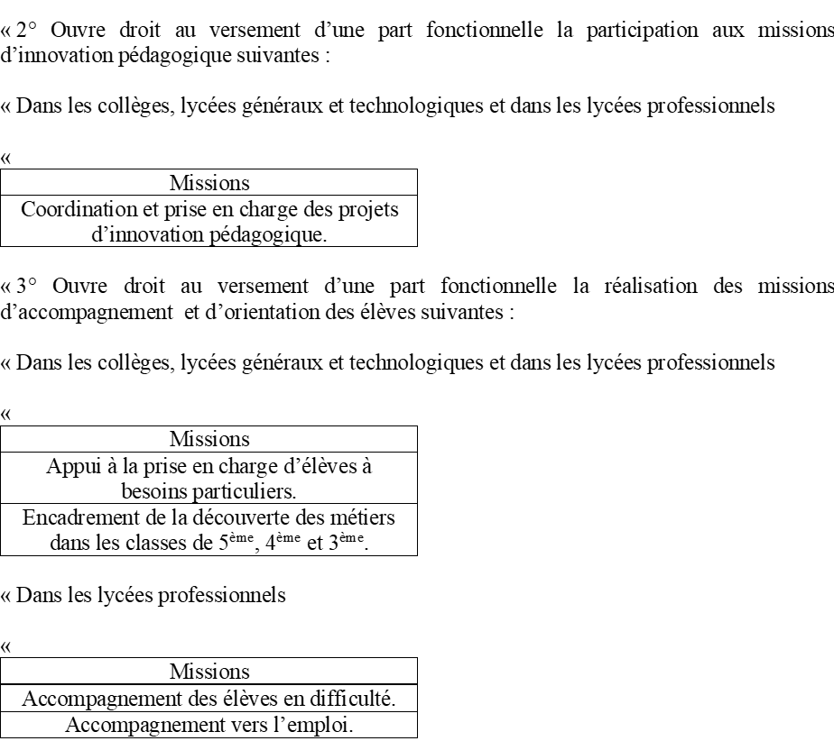
LE PACTE: LES MISSIONS

Slide 13
LE PACTE: LE DISPOSITIF
Attention, modifs sur le schéma: RCD= 18 heures
Dans la mise en œuvre, le ministère a évolué et annonce maintenant que le RCD ne sera pas obligatoire « individuellement » pour entrer dans le pacte, mais sera une priorité « collective » de l’établissement. Comprendre: comme ils n’arrivent pas à faire rentrer les collègues par cette brique, ils disent qu’ils ne le font pas, mais vont mettre des pressions locales (CE) pour que cela soit le cas.

Slide 14
MESURES PACTE : CONSEQUENCES
Renforcement des inégalités femmes/hommes
Renforcement des concurrences entre collègues
Augmentation du pouvoir des chefs d’établissement
Casse du statut-contractualisation
Brouillage des HSE-IMP avec à moyen terme possible disparition IMP

Slide 15
LE PACTE: LES ETAPES AU NIVEAU DE L’EPLE (schéma ministère, préparé en amont par un cabinet de conseil?)
Redeploiement = le CE a les mains libres pour vous faire faire une mission non demandée!!!! Fongibilité asymétrique (terme très technocratique): si vous êtes sur « autres missions » on peut vous faire faire RCD, mais si vous êtes sur RCD on ne peut vous faire faire d’autres misssions.

Slide 16
Une « heure pacte » combien ça paie?
Tableau
Heure RCD (18) / Heure autre (24)/ HSE actuelle (voir en fonction échelon)
Revendication / 25% majoré, etc…

Slide 17
PACTE LP
Outil de mise en place de la réforme
Instauration hiérarchies intermédiaires
7500 euros pour 6 missions non sécables!

Slide 18
LE PACTE LP: LES MISSIONS
Coordination et prise en charge des projets d’innovation pédagogique NQ
Appui à la prise en charge des élèves à besoins particuliers NQ

Slide 19
ANALYSE MESURES PACTE
Faire peser sur les profs la responsabilité des dysfonctionnements de l’EN et l’échec des élèves
Transformation du métier et accompagnement des réformes collège et voie pro (pacte LP spécifique )
Travailler plus (et donc pas « revalo »)
Pacte devait être obligatoire pour les nouveaux entrants, une logique « contractuelle » qui se poursuit pour les « entrants » (contractuels alternants, etc…)
“je veux qu’à la rentrée prochaine, on puisse remplacer du jour au lendemain les professeurs dans les classes” E. Macron JT TF1 du 22 mars 2023. Mettre un adulte face aux élèves, après des années de suppressions d’emplois donc….

Slide 20
ACTIVITE SYNDICALE
Refuser le pacte individuellement (attention au chantage): objectif de l’administration habituel: « si vous ne prenez pas le pacte, les élèves n’auront pas leur du »
Refuser le pacte collecivement : Appel au refus collectif du pacte
Courrier au chef d’établissement
Votation
Vœu dans les CA
Informer les parents d’élèves sur le danger pour l’Ecole
Revendiquer que l’argent du Pacte bascule pour amélioration métier (salaires pour tous et métier). Basculer vers les mesures de carrière et indiciaire

